Slide 1
ARMADO DE CORTINAS

Slide 2
1.50 m ancho de tela
Largo de tela 3.50 m
Observaciones: hay muchas formas de confeccionar un bando y los cálculos de tela dependen de las formas y las texturas que querramos lograr.
Este ejemplo es un bando fruncido simple (en lo alto y en lo ancho de cada onda) en tela liviana.

Slide 3
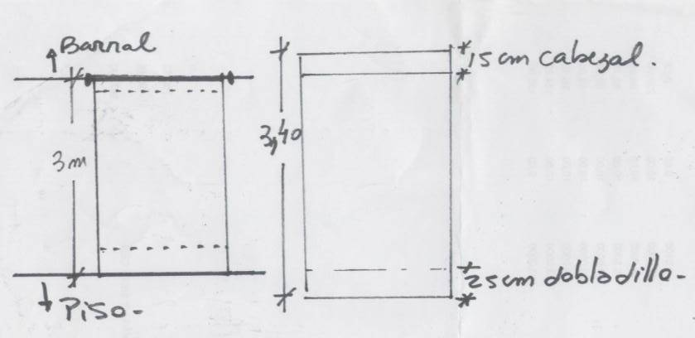
Cálculo de alto de cortinas
Cortina terminada
Tela sin coser: se calculan 35 cm más del alto que tomamos desde barral hasta piso (sirven para cabezal y dobladillo)

Slide 4
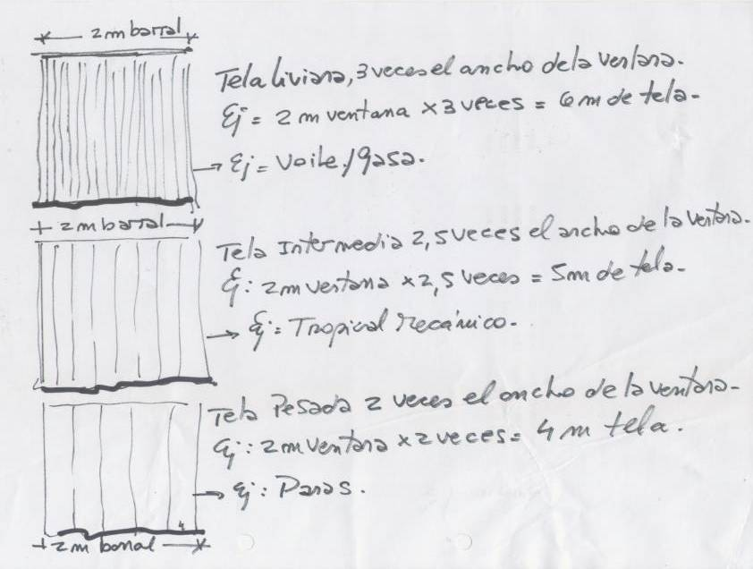
Cálculo de frunces de cortinas: telas livianas, intermedias y pesadas

Slide 5
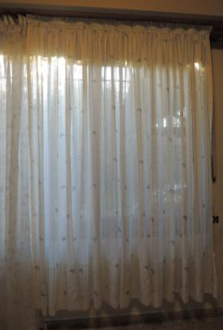
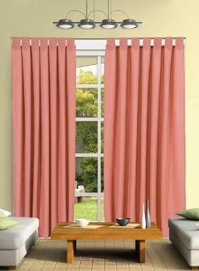
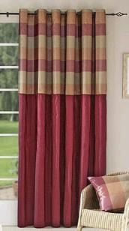
Telas livianas: voile, gasa
Telas intermedias: tropical mecánico, rasos
Telas pesadas: pana, brocatos

Slide 6
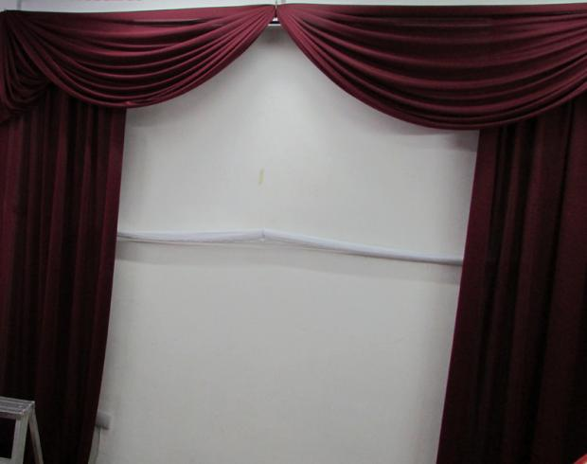
3 m de ancho
Bando realizado con tela acetato, rinde 5 m el kilo, $85 el kilo aprox.
50 cm aprox.
2.40 m alto
Para la confección de este bando con sus dos paños laterales, de 2.40 x 3m, se utilizaron 14 m de acetato

Slide 7
Telas para tensados
Corte rectangular
Corte triangular escaleno
Corte triangular isósceles
Telas utilizadas para tensados:
Modal: se estira en un solo sentido
Lycra: se estira en ambos sentidos
Poliamida elastizada: se estira en ambos sentidos
Para cálculo medir la tela sin tensar y luego estirarla. Ej.: Modal sin tensar de 2 m se puede ir a 3 o 3.50 m. Con este dato podemos calcular la cantidad de metros necesarios para el diseño de tensados.

Slide 8
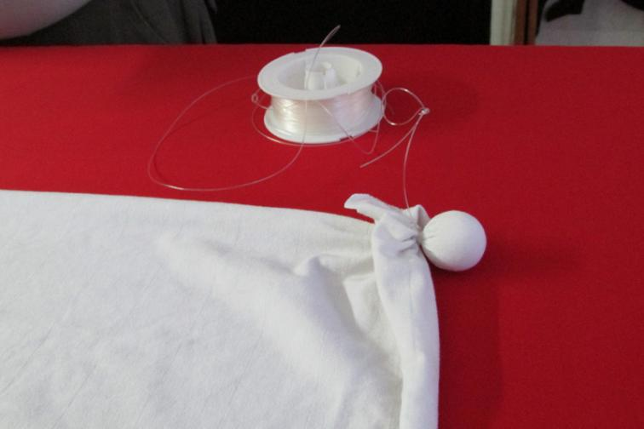
Materiales para tensados:
Pelotitas pequeñas de telgopor: se ubican en los extremos que utilicemos para tensar con la tanza. Dan prolijidad y perfección en las formas además de asegurar que la tanza se trabe bien.
Tanza: para 32 kg o 100 kg
Tela: Modal, lycra o poliamida
El salón debe contar con barrales, tensores, cadenas o ganchos que nos permitan colgar y tensar las telas.

Slide 9
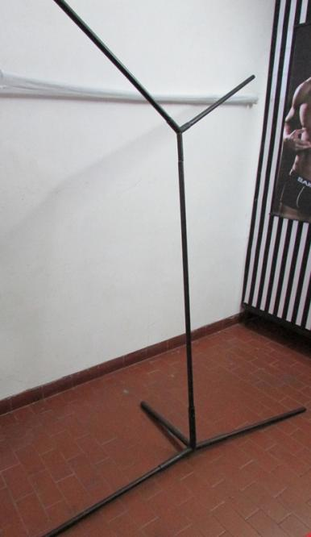
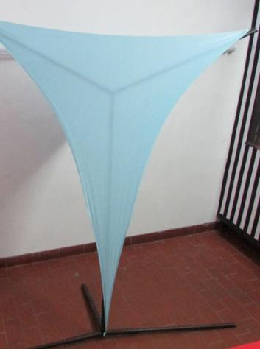
Aparatos para tensar:
Si el salón no dispone de lugares para colgarse, podemos encargar a un herrero formas autosustentables que nos permitan jugar con la tela.

Slide 10
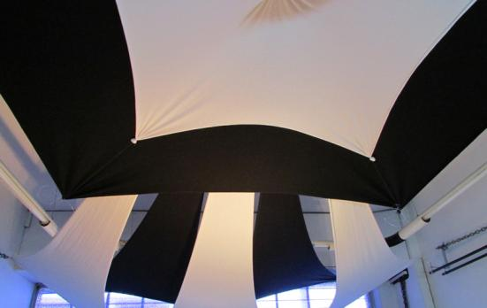
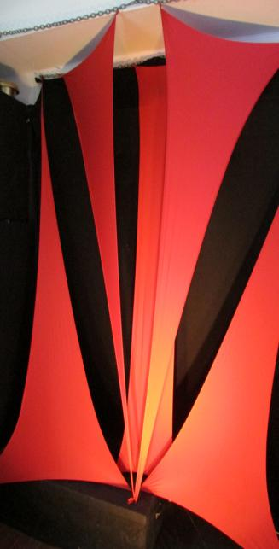
Tensados en techos
Página interesante para visitar, que se dedica exclusivamente a este tema: “Tensoforma”
Tensados en paredes con efectos de luz

